Slide 1
Селянина Марина Николаевна, главный внештатный специалист детский психиатр Министерства здравоохранения Тверской области, заведующий детским отделением ГБУЗ Тверской области ОКПНД
Самоповреждающее и/или суицидальное поведение подростков
Причины, маркеры, оказание помощи, профилактика

Slide 2
Психиатрическое освидетельствование несовершеннолетнего в возрасте до 15 лет или больного наркоманией несовершеннолетнего в возрасте до шестнадцати лет проводится при наличии информированного добровольного согласия на его проведение одного из родителей либо иного законного представителя
В случае возражения одного из родителей либо при отсутствии родителей или иного законного представителя психиатрическое освидетельствование несовершеннолетнего проводится по решению органа опеки и попечительства
Психиатрическое освидетельствование лица может быть проведено без его согласия или без согласия его законного представителя в случаях, когда по имеющимся данным обследуемый совершает действия, дающие основания предполагать наличие у него тяжелого психического расстройства, которое обуславливает:
а)его непосредственную опасность для себя или окружающих;
б)его беспомощность, то есть неспособность самостоятельно удовлетворять основные жизненные потребности;
в)существенный вред его здоровью вследствие ухудшения психического состояния, если лицо будет оставлено без психиатрической помощи.

Slide 3
«Самоповреждение»
Самоповреждающее поведение,
Суицидального поведения,
а также при описании действий, связанных с намеренным членовредительством в клинической картине различных заболеваний.
Самоповреждающее поведение (СПП) намеренное физическое повреждение собственного тела не суицидального содержания.
преднамеренность;
повторяемость;
целенаправленность;
социальная неприемлемость;
отсутствие суицидального намерения;
чувство напряжения или тревоги, предшествующие акту;
чувство облегчения после акта самоповреждения

Slide 4
Распространенность
Наиболее сенситивным периодом актуализации СПП является возраст 13—15 лет,
Встречается у девочек в три раза чаще чем у мальчиков;
Показатели СПП среди девочек 13–16 лет выросли на 68%
Риск самоубийства среди людей, которые причиняют себе вред, высокий. 40-60 % всех самоубийств сопровождаются самоповреждениями.
Среди подростков с психическими заболеваниями – до 60 % наносят самоповреждения

Slide 5
Распространенность
Ирландия: 5% подростков выборка составила 4500 респондентов
Германия: 11% подростков утвердительно ответили о самоповреждениях
Финляндия: выборка более 4200 учащихся в возрасте от 13 до 18 лет, 12% указали на самопорезы
По российской выборке (N=643), от 10% до 14% старших школьников и студентов указали на один случай самопореза, а 3% – отметили высокую частоту самопорезов
Шотландия: выборка от 15 до 16 лет; о самоповреждениях сообщили 14%
Канада: выборка от 14 лет до 21 года; 16,9%,
Турция: самоповреждения совершают 21,4 % школьников
США: самоповреждения совершают 23-38% респондентов подросткового и юношеского возраста
Скандинавские подростки наибольшая частота самоповреждений (65,9 % – хотя бы один раз; 13,8 % –постоянно)

Slide 6
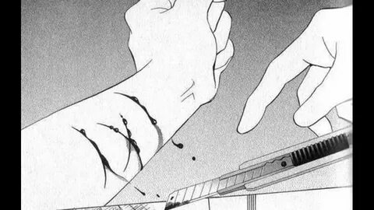
Вид реализации СПП
Непосредственное СПП (порезы, ожоги и пр.);
Модификации телесности (тату, пирсинг, пластическая хирургия);
Аддикции (химические и нехимические);
Нарушения пищевого поведения;

Slide 7
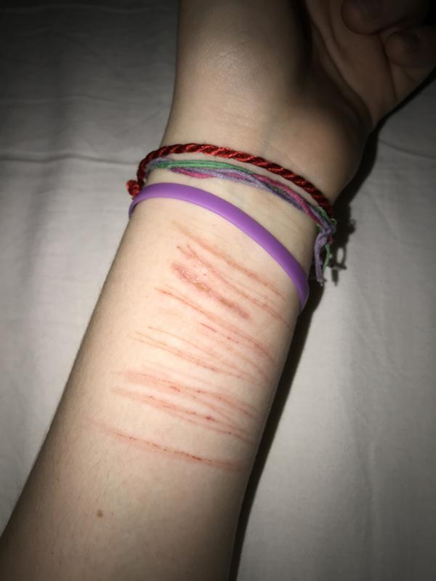
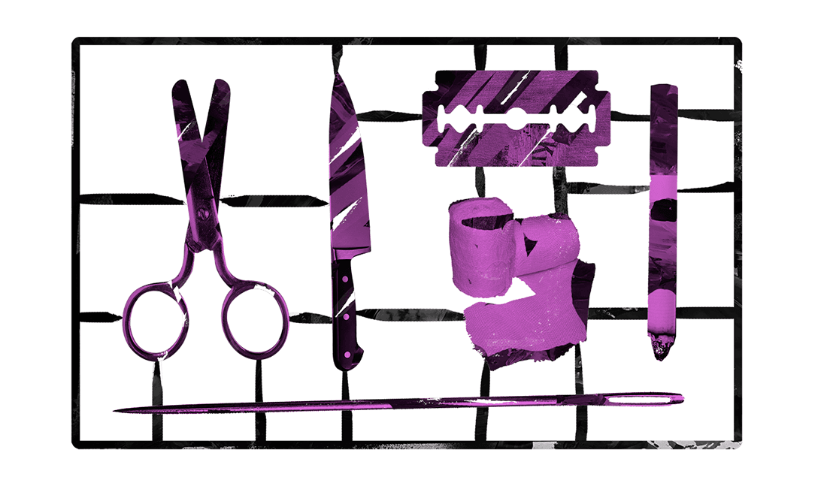
Виды самоповреждений
кусание рук и других частей тела (чаще – губ, языка);
царапанье кожи; татуировки с целью снять напряжение, более 51%
самопорезы; 34%
перфорация частей тела с помещением в отверстие инородных предметов;
удары кулаком и головой о предметы 37.8% и самоизбиение (чаще – кулаком, проводом) 25%
уколы (булавками, гвоздями, проволокой, пером ручки и др.);

Slide 8
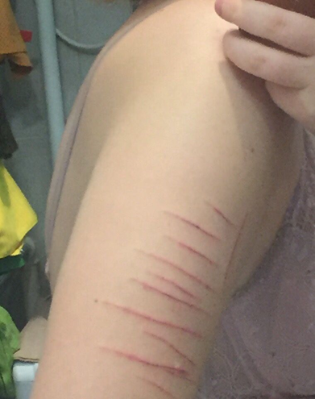
самоожоги (чаще – сигаретой);
нарушения пищевого поведения (анорексия и булимия),
неполное самоудушение (без желания усиления полового возбуждения или достижения сексуального удовлетворения);
злоупотребление алкоголем, лекарственными средствами и наркотиками (с отравлением и передозировкой без суицидального намерения);
глотание коррозийных химикалий, батареек, булавок.
По данным авторов 80% используют более 1 способа.
Частота в среднем 20-30 раз в год

Slide 9
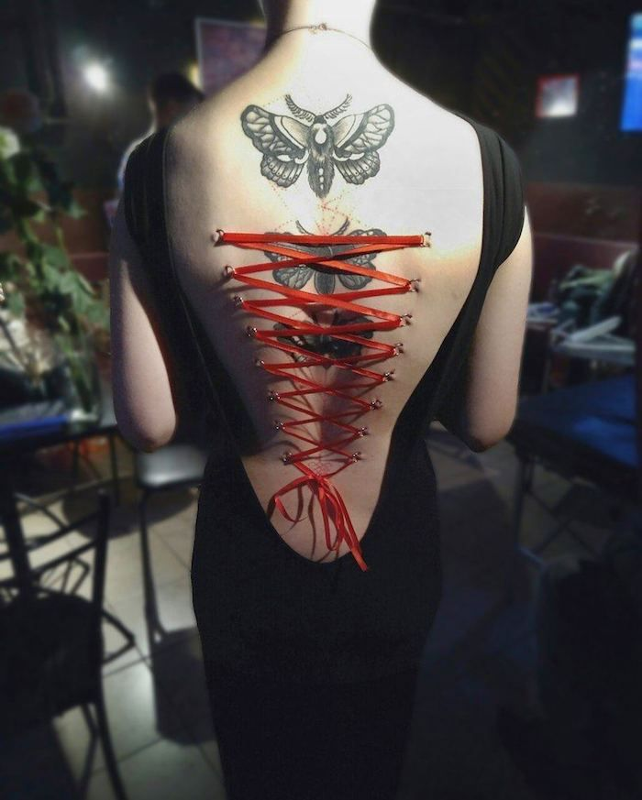
Практики отношения к телу в современных субкультурах
Критерий феминности/мускулинности: феминизация тела, маскулинизация тела (гендерная неопределенность), транссексуализация тела
Критерий морфологической трансформации тела (операции, шрамирование, имплантации, татуирование, специфическая культура питания (анорексии)
Критерии эстетизации тела: украшение тела, обезображивание тела
Критерии символизации тела: овладение телом, отчуждение от тела
Критерии обратимости/необратимости телесных изменений

Slide 10
Причины самоповреждающего поведения 1. Деструктивные семейные отношения
Характеризуются конфликтностью, противоречивостью и амбивалентностью, оказывают отрицательное влияние на формирование личности ребенка, порождают негативное отношение детей к родителям.
Эмоциональное отвержение (преобладающий тип отношения по исследованиям Синягиной 2001).
дефицит внимания и эмоциональной поддержки со стороны родителей, отсутствие любви, заботы, сопереживания;
эмоциональная холодность (равнодушие),
постоянная критика; оскорбления, обесценивания и сравнение с другими детьми не в его пользу;
подросток ощущает себя нелюбимым и ненужным в семье;
осуждение ребёнка за выражение эмоций;
игнорирование проблем ребёнка;
отрицательные чувства родителей по отношению к подросткам, подростков по отношению к родителям;

Slide 11
2. Пренебрежение родительскими обязанностями
отсутствие заботы и надлежащего обеспечения основных потребностей ребёнка в еде, одежде, жилье, воспитании, медицинской помощи со стороны родителей , безопасность и благополучие ребёнка оказываются под угрозой
воспитание в основном строится по принципу запретов и наказаний
несовпадение взглядов родителей в вопросах воспитания
непоследовательность и противоречивость действий родителей на поведение ребенка; решения зависят от множества посторонних условий, в том числе от колебаний настроения родителей. Детям редко объясняют, почему им не следовало бы делать то или другое.
конфликты между родителями

Slide 12
3. Жестокое обращение с ребенком
Физическое, психологическое и сексуальное насилие ;
зависимости родителей.
чрезмерные запреты для детей в значимых для них сферах жизнедеятельности;
использование угроз в требованиях к детям;
постоянная критика и обесценивание своего ребёнка;
шутки над ребёнком, указывающие на его недостатки. «Балван безрукий!», «Маша-Растеряша!». Когда такие шутки становятся «преследованием», ребёнок начинает задумываться, от чего он такой, что с ним не так, тем самым в нём развивается комплекс;
обвинение ребёнка во всех своих бедах;
манипулирование ребёнком посредством подарков;
неуважение личных границ ребёнка;
приписывание долга своему ребенку.
Например, фраза: «Я работаю по 12 часов в сутки, чтобы тебе было что есть! Ты даже спасибо не сказал!» Родитель не должен делать из себя жертву, а из собственного ребенка вечного должника.

Slide 13
Провоцирующее поведение взаимоотношений со сверстниками
Распространенная причина самоповреждений у подростков – моббинг и буллинг, травля, агрессивное преследование, конфликты со сверстниками, положение «изгоя»
психологическая форма травли — это угрозы, насмешки, клевета, запугивание, изоляция, мелкое задирание без травматической физической агрессии
физическая форма — толчки, побои, прочие насильственные действия, порча имущества жертвы и т. д.; иногда бывает с использованием оружия.
интернет-травля (кибербуллинг) — травля через Интернет, электронную почту, SMS и т. д.
Жертвами травли в школе чаще всего становятся
двоечники; круглые отличники; вундеркинды
любимчики учителей;
физически слабые дети;
дети, гиперопекаемые родителями;
ябеды;
дети учителей;
страдающие заболеваниями, выделяющими их из коллектива;
не имеющие современных и модных новинок в области электроники и одежды, или же имеющие самые дорогие из них, недоступные другим детям;
дети с нетривиальным, отличающимся от стандартного, мировоззрением («белые вороны»);

Slide 14
Дезадаптивные личностные черты
трудностью в определении и описании собственных эмоциональных состояний, переживаний
затруднениями в проведении различий между чувствами и телесными ощущениями;
снижением способности к символизации
фокусированность личности в большей мере на внешних событиях, чем на внутренних переживаниях
низкая стрессоустойчивость, повышенная тревожность
импульсивность, сниженный самоконтроль

Slide 15
Нарушение регуляции эмоций, приводящее к СПП «Замкнутый круг»
Событие внешнее
Негативные эмоции и потребность в их регуляции
Дефицит навыков адаптивной эмоциональной регуляции
Увеличение интенсивности тревоги, гнева, напряжения до непереносимого уровня
Нестерпимое желание немедленно прекратить испытывать негативную эмоцию
Самоповреждение
Снижение самооценки и самоосуждения, усиление чувства стыда и вины
Адаптивные способы обесцениваются
Быстрое, но кратковременное облегчение

Slide 16
Самоубийство (суицид) - намеренное, осознанное лишение себя жизни.
Суицидальная попытка (синонимы: парасуицид, незавершенный суицид, умышленное самоповреждение и др.) - это целенаправленное оперирование средствами лишения себя жизни, не закончившееся смертью.
Суицидальное поведение - аутоагрессивное поведение, проявляющееся в виде фантазий, мыслей, представлений или действий, направленных на самоповреждение или самоуничтожение и по крайней мере в минимальной степени мотивируемых явными или скрытыми интенциями к смерти. Суицидальное поведение у детей и подростков может нести в себе как черты "манипулятивности", так и выраженные интенции к смерти.
Суицидальное поведение с преимущественным воздействием на значимых других –демонстративное - Действия предпринимаются с целью привлечь или вернуть утраченное к себе внимание, вызвать сочувствие, избавиться от грозящих неприятностей или наказать обидчика, вызвав у него чувство вины или обратив на него возмущение окружающих и доставив ему серьезные неприятности.
Аффективное суицидальное поведение - это суицидальные попытки, совершаемые на высоте аффекта, который может длиться всего минуты, но иногда в силу напряженной ситуации растягивается на часы и сутки. В какой-то момент здесь может появиться мысль о том, чтобы расстаться с жизнью. Аффективное суицидальное поведение с трудом прогнозируется и поддается профилактике.
Истинное суицидальное поведение. Здесь имеет место обдуманное, нередко постепенно выношенное намерение покончить с собой. Поведение строится так, чтобы суицидальная попытка, по представлению подростка, была эффективной. В оставленных записках обычно звучат идеи самообвинения, записки более адресованы самому себе, чем другим и предназначены для того, чтобы избавить от обвинений близких. При истинном суицидальном поведении чаще прибегают к повешению

Slide 17
Психотравмирующие события, которые произошли в жизни подростка
незаслуженное наказание, конфликт с родителями или сверстниками;
действительная или мнимая утрата любви родителей, неразделенное чувство влюбленности, ревность;
тяжелые соматические заболевания: онкология, ВИЧ-инфекция, внешние физические изъяны и др.
психические расстройства, склонность к депрессиям
насилие в семье, т.к. зачастую подросток считает себя виноватым в происходящем и боится рассказать об этом;
ранняя беременность,
страх последствий неуспешного выполнения какой-либо деятельности (например, неуспешной сдачи экзаменов); испытывающие серьезные проблемы в учебе;
имеющие семейную историю суицида (или ставшие свидетелями суицида, либо сами пытавшиеся покончить с собой);
совершившие уголовно наказуемый поступок (характеризующиеся криминальным поведением) или ставшие жертвой уголовного преступления (в т.ч. насилия);
попавшие под влияние деструктивных религиозных сект\молодежных течений, группах смерти
Особенности эмоционального состояния и мышления
раздражительность, угрюмость, подавленное настроение, проявление признаков страха, беспомощности, безнадёжности, отчаяния, чувство одиночества
внезапная смена эмоций (то эйфория,то приступы отчаяния)
противоречивость (амбивалентность) в отношениях и мышлении, например: одновременно любит и ненавидит родителей, сестер и братьев,
«темная триада»: негативное видение себя, негативное видение окружающих, негативное видение будущего;
«туннельное видение» – неспособность увидеть иные приемлемые пути решения проблемы, кроме суицида
разрешающие установки относительно суицидального поведения;
представление о собственной личности как о ничтожной, не имеющей права жить;
представление о мире как месте потерь и разочарований;
представление о будущем как бесперспективном и безнадежном;
Снижение успеваемости по всем предметам

Slide 18
Поведенческие сигналы:
внезапная замкнутость и отказ от общения с детьми;
фиксация на теме смерти в литературе и живописи, частые разговоры об этом, сбор информации о способах суицида и их соотношение;
активная предварительная подготовка к выбранному способу совершения суицида;
символическое прощание с ближайшим окружением
сообщение друзьям о принятии решения о самоубийстве;
стойкая тяга к прослушиванию грустной, порой похоронной, музыки и песен;
написание «записок-завещаний»
необычное, нехарактерное для данного человека поведение, в том числе более безрассудное, импульсивное, агрессивное, антисоциальное, несвойственное.
самоповреждения
употребление спиртного и/или наркотических средств;
избегающее поведение (необъяснимые или часто повторяющиеся исчезновения из дома, прогулы в школе);
внезапно могут появиться проблемы концентрации внимания, снижение успеваемости, активности, неспособность к волевым усилиям, резкое снижение успеваемости в школе.
Словесные сигналы:
прямые или косвенные сообщения о суицидальных намерениях:
«хочу умереть», «ты меня больше не увидишь», «я не могу больше выносить эту проблему», «скоро все это закончится»;
«Ненавижу свою жизнь!», «они пожалеют о том, что мне сделали!».
«Не могу больше этого вынести… Надоело… Сколько можно! Сыт по горло!!!».
«Я решил покончить с собой!».
«Просто жить не хочется… Пожил и хватит!».
«Никому я не нужен… Лучше умереть!».
«Это выше моих сил…».
«Ненавижу всех и все!!!».
«Единственный выход – умереть!!!».
«Больше ты меня не увидишь!..».
«Ты веришь в переселение душ? Когда-нибудь, может, и я вернусь в этот мир!».
«Если мы больше не увидимся, спасибо за все!!!».
.

Slide 19
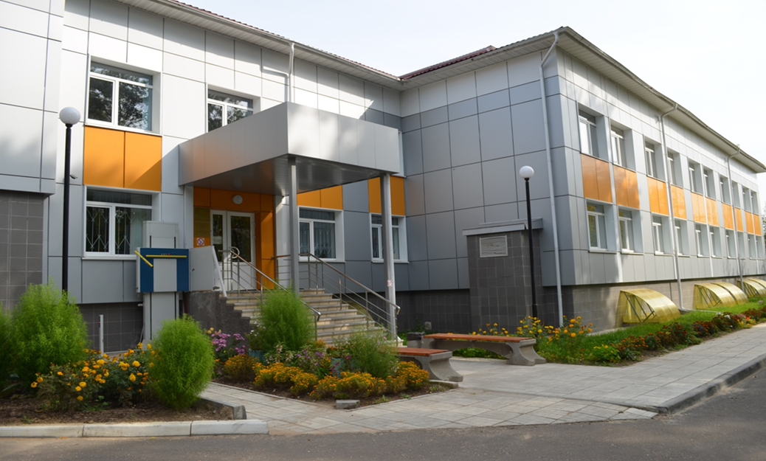
Центр суицидальной превенции ЦСП
По направлению психиатра диспансера, поликлиник
По направлению школы
По направлению любого специалиста
Самостоятельные обращения
1) подростки с суицидальными мыслями, намерениями, поведением.
2) Работа с пациентами после совершения попытки
3) Работа с родственниками и лицами, представляющими интересы ребенка;
4) Методическая и практическая помощь специалистам, работающим в лечебных учреждениях, учреждениях образования, социальной защиты населения, а также в пенитенциарной системе (семинары по обучению антисуицидальной работе с несовершеннолетними, а также лицами, находящимися в домах - интернатах, в местах лишения свободы и пр.);
5) Телефонные консультации с педагогами, директорами образовательных учреждений (СОШ, ГБП ОУ, и т.п).

Slide 20
Телефон регистратуры
8(4822)52-46-18
Центр суицидальной превенции (ЦСП) 8(4822)50-21-71
Кризисный центр
8(4822)50-21-71
круглосуточный телефон доверия для подростков: 8-800-2000-112 (всероссийский),
телефон доверия ГБУЗ «ОКПНД»:
8(4822) 55-17-18; 8 (4822) 55-82-22.

Slide 21
СПАСИБО ЗА ВНИМАНИЕ!

